Slide 1

数据结构课程的内容

Slide 2
第９章 查 找
９.1 基本概念
９.2 静态查找表
９.3 动态查找表
９.4 哈希表

Slide 3
查找的基本概念
是一种数据结构
职工号
姓名
性别
年龄
参加工作
查找表：由同一类型的数据元素（或记录）构成的集合。
0001
王刚
男
38
1990年4月
0002
张亮
男
25
2003年7月
0003
刘楠
女
47
1979年9月
讨论：对查找表常用的操作有哪些？
0004
齐梅
女
25
2003年7月
0005
李爽
女
50
1972年9月
查询某个特定的数据元素是否在查找表中
查看某个特定数据元素的各个属性
向查找表中插入一个数据元素
从查找表中删除某个数据元素

Slide 4
预先确定的记录的某种标志
关键字：数据元素（记录）中某个数据项的值，可用来识别（标记）一个数据元素（记录）
主关键字：可以唯一标识一个记录的关键字
次关键字：识别若干记录的关键字
例如“学号”
例如“女”
查 找：给定一个查找值，在查找表中确定一个关键字值等于该给定值的数据元素。

Slide 5
静态查找：只查找或检索，不改变集合内的数据元素。
动态查找：既查找或检索，又改变（增减）集合内的数据元素。
查找成功：查找表中存在关键字值等于给定查找值的数据元素，查找结果为输出该记录或指示该记录在表中的位置。
查找不成功：查找表中不存在关键字值等于给定查找值的数据元素，查找结果为输出失败标志或空指针。

Slide 6
例如查字典
讨论：如何进行查找？
查找方法取决于查找表的数据结构。
查找表本身是一种很松散的结构，为了提高查找效率，需要在查找表的各个元素之间附加上某种确定的关系。
针对静态查找表和动态查找表的查找方法也有所不同。

Slide 7
查找的过程是怎样的？
“特定的”=关键字
给定一个特定的值K，在含有n个记录的查找表中进行搜索，寻找一个关键字值等于K的记录，如找到则输出该记录，否则输出查找不成功的信息。

Slide 8
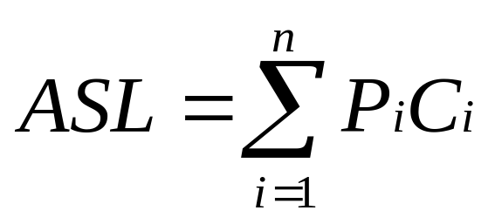
如何评估查找方法的优劣？
明确：查找的过程就是将给定的K值与文件中各记录的关键字项进行比较的过程。所以用比较次数的平均值来评估算法的优劣。称为平均查找长度（ASL：average search length）。
统计意义上的数学期望值
其中：
n是文件记录个数；
P_{i}是查找第i个记录的查找概率（通常取等概率,即P_{i} =1/n）;
C_{i}是找到第i个记录时所经历的比较次数。
物理意义：假设每一元素被查找的概率相同，则查找每一元素所需的比较次数之总和再取平均，即为ASL。
显然，ASL值越小，时间效率越高。

Slide 9
9.1 静态查找表
ADTstaticSearchTable{
数据对象D：D是具有相同特性的数据元素的集合，每个数据元素含有类型相同的关键字，可以唯一标记数据元素。
数据关系R：数据元素同属一个集合。
数据操作： create(&ST,n);
destroy(&ST);
search(ST,key);
Traverse(ST,Visit());
}

Slide 10
search(ST,key)
初始条件：查找表ST已经存在，Key为和查找表中关键字值类型相同的给定值。
操作结果：若ST中存在关键字值等于Key的数据元素，则返回该元素的值或在表中的位置，否则返回“空”。

Slide 11
针对静态查找表的查找算法主要有：
一、顺序查找（线性查找）
二、折半查找（二分或对分查找）
三、分块查找（索引顺序查找）

Slide 12
9.1.1 顺序查找(Sequential search)
顺序查找：又称线性查找,用逐一比较的办法顺序查找关键字，是最直接的办法。
思考:
  对顺序结构如何进行顺序查找？
  对单链表结构如何进行顺序查找？
  对非线性树结构如何顺序查找
函数虽未给出，但也很容易编写；只要知道头指针head就可以“顺藤摸瓜”；
可借助各种遍历操作！

Slide 13
（1）顺序表的存储结构：
typedef struct {
elemtype *elem;
//表基址，0号单元留空。表容量为全部元素
int length;
//表长，即表中数据元素个数
}stable;
//顺序查找表类型

Slide 14
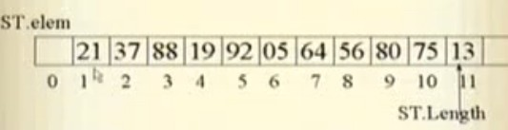
算法的实现：
查找表的存储：用一组地址连续的空间存储。
int seqsearch_old( stable ST, keytype key)
{k=1;
While (K<=ST.lenth&& ST.elem[K].key!=key )
K++;
If (K<=ST.lenth) return K;
Else
return 0;
}

Slide 15
技巧：把待查关键字key存入表头或表尾（俗称“哨兵”），这样可以加快执行速度。
例：
若将待查找的特定值key存入顺序表的首部(如0号单元),则顺序查找的实现方案为:从后向前逐个比较！
int seqsearch( stable ST, keytype key)
{ int i;
ST.elem[0].key=key; //设置监视哨
for( i=ST.length ; ST.elem[i].key!=key ; i-- ) ;
return i;
} //seqsearch

Slide 16
讨论① 查不到怎么办？
例：查找k＝35
0 1 2 3 4 5 6 7 8 9
10 15 24 6 12 35 40 98 55
35
哨兵
i
i
i
i
查找方向
——返回特殊标志，例如返回空记录或空指针。上例中设立“哨兵”，就是将关键字送入地址T.elem[0].key使之结束并返回 i=0。

Slide 17
例：查找k＝25
0 1 2 3 4 5 6 7 8 9
10 15 24 6 12 35 40 98 55
25
i
i
i
i
i
i
i
i
i
i
查找方向
返回 i=0

Slide 18
讨论② 查找效率怎样计算？
——用平均查找长度ASL衡量。
讨论③ 如何计算ASL？
分析：
查找第1个元素所需的比较次数为1；
查找第2个元素所需的比较次数为2；
……
查找第n个元素所需的比较次数为n；
未考虑查找不成功的情况：查找哨兵所需的比较次数为n+1
总计全部比较次数为：1＋2＋…＋n = (1+n)n/2
若求某一个元素的平均查找次数，还应当除以n（等概率），
即： ASL＝（1＋n）/2 ，时间效率为 O(n)
这是查找成功的情况

Slide 19
折半查找（又称二分查找或对分查找）
顺序查找的特点：
优点：算法简单而且使用面广。
对表中记录的存储没有任何要求，顺序存储和链接存储均可；
对表中记录的有序性也没有要求，无论记录是否按关键码有序均可。
缺点： ASL 太大，时间效率太低。不适用于表长较大的查找表。
如何改进？

Slide 20
9.1.2 折半查找（又称二分查找或对分查找）
对所有的数据元素有序排列（例如按升序排列），形成有序表。例如下表：
 | 5 | 12 | 21 | 23 | 28 | 36 | 39 | 41 | 45 | 49 | 56
 | 1 | 2 | 3 | 4 | 5 | 6 | 7 | 8 | 9 | 10 | 11
基本思想：在有序表中，取中间记录作为比较对象
两个值相等，则查找成功；
给定值小于中间记录的关键码：
则在中间记录的左半区继续查找；
给定值大于中间记录的关键码：
则在中间记录的右半区继续查找。
不断重复上述过程，直到查找成功，或所查找的区域无记录。

Slide 21
折半查找举例：
已知如下11个元素的有序表：
（05 13 19 21 37 56 64 75 80 88 92）, 请查找关键字为21
和85的数据元素。
Low指向待查元素所在区间的下界
mid指向待查元素所在区间的中间位置
high指向待查元素所在区间的上界
解：① 设定3个辅助标志: low,high, mid= ⎣(low+high)/2⎦
② 运算步骤：
(1)初始化时 low =1,high =11 ,mid =6 ，待查范围是 [1,11]；
(2) 若 ST.elem[mid].key < key，则 key∈[ mid+1,high] ，
令：low =mid+1;重算 mid＝ ⎣(low+high)/2⎦；
(3) 若 ST.elem[mid].key > key，则key∈[low ,mid-1]，
令：high =mid–1;重算 mid ；
(4)若 ST.elem[ mid ].key = key，查找成功，返回元素序号=mid;
结束条件: ST.elem[mid].key = key（即查找成功）或
high < low （即区间长度小于0，查找不成功 ）

Slide 22
例：查找值为14的记录的过程：
0 1 2 3 4 5 6 7 8 9 10 11 12 13
7 14 18 21 23 29 31 35 38 42 46 49 52
low=1
mid=7
31>14
high=13
18>14
mid=3
high=6
high=2
7<14
mid=1
low=2
数据结构
14=14
mid=2

Slide 23
例：查找值为22的记录的过程：
0 1 2 3 4 5 6 7 8 9 10 11 12 13
7 14 18 21 23 29 31 35 38 42 46 49 52
18<22
31>22
low=1
mid=7
high=13
mid=3
high=6
23>22
low=4
mid=5
high=4
21<22
mid=4
数据结构
low=5
low>high

Slide 24
如何得知若关键字不在表中？
int search_Bin(SStable st ,Keytype Key)
{int mid,low=1,high=st.length;
while(low<=high)
{ mid=(low+high)/2;
if(key=st.elem[mid].key)
return mid;
else if(st.elem[mid].key<Key)
low=mid+1; //继续在后半区查找
else
high=mid-1;//继续在前半区查找
}
return 0
}
—典型标志是：查找范围的上界≤下界时，还未找到该元素。

Slide 25
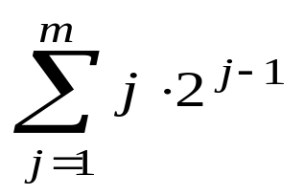
讨论② 二分查找的效率（ASL）
比较1次就查找成功的元素有1个（2⁰），即中间值；
比较2次就查找成功的元素有2个（2¹），即1/4或3/4处；
比较3次就查找成功的元素有4个（2²），即1/8或3/8…处;
比较4次就查找成功的元素有8个（2³），即1/16或3/16…处;
……
则第m次比较时查找成功的元素会有（2^{m-1}）个；
为方便起见，假设表中全部n个元素＝ 2^{m}-1个，此时就不讨论第m次比较后还有剩余元素的情况了。
推导过程
全部比较总次数为1×2⁰＋2×2¹＋3×2²＋4×2³…＋m×2^{m—1}
＝

Slide 26
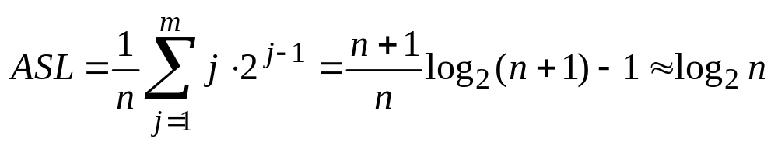
平均每个数据的查找时间还要除以n，所以：
课堂练习（多项选择）：
使用折半查找算法时，要求被查文件：
Ａ．采用链式存贮结构
Ｂ．记录的长度≤128
Ｃ．采用顺序存贮结构
Ｄ．记录按关键字有序
√
√

Slide 27
折半查找过程可用二叉树描述：结点表示记录，其值为该记录在表中位置，比较一次的作为根，比较两次放在第二层，依次类推，得到的二叉树称为判定树。
n个元素表的折半查找判定树是唯一的，即：判定树由表中元素个数决定。
找到表中任一记录的过程就是走了一条从根结点到与该记录相应的结点的路径。
比较的关键字个数：该结点在判定树上的层次数。

Slide 28
判定树的构造方法
⑴ 当n=0时，折半查找判定树为空；
⑵ 当n＞0时，折半查找判定树的根结点是有序表中序号为mid=(n+1)/2的记录，根结点的左子树是与有序表r[1] ~ r[mid-1]相对应的折半查找判定树，根结点的右子树是与r[mid+1] ~ r[n]相对应的折半查找判定树。
数据结构

Slide 29

判定树的构造方法
6
3
9
1
4
7
10
－ 1
2
3－4
5
6－7
8
9－10
11
1－2
2－3
4－5
5－6
7－8
8－9
10－11
11－
内部结点
外部结点
数据结构

Slide 30
折半查找性能分析
具有n个结点的折半查找判定树的深度为
⎣
log
n
⎦
+
1
。
2
查找成功：在表中查找任一记录的过程，即是折半查找判定树中从根结点到该记录结点的路径，和给定值的比较次数等于该记录结点在树中的层数。
查找不成功：查找失败的过程就是走了一条从根结点到外部结点的路径，和给定值进行的关键码的比较次数等于该路径上内部结点的个数。
数据结构

Slide 31
讨论：
  单链表结构能否实现折半查找？
  ——无法实现！因全部元素的定位只能从头指针head开始
  对非线性(树)结构能否实现折半查找？
  ——可借助二叉排序树来查找（属动态查找表形式）。

Slide 32
课堂作业：
假定对有序表：（3，4，5，7，24，30，42，54，63，72，87，95）进行折半查找，试回答下列问题：
  画出描述折半查找过程的判定树；
  若查找元素54，需依次与哪些元素比较？
  若查找元素90，需依次与哪些元素比较？
  假定每个元素的查找概率相等，求查找成功时的平均查找长度。

Slide 33
9.1.3 分块查找（索引顺序查找）
最大关键字
22
48
86
分块查找又称索引顺序查找。这种查找方法中除了表本身以外尚需建立一个索引表。
索引表的构造过程：
要查找的表分成长度相等的几个子表(称为块)。对每个子表建立一个索引项，其中包括两项内容：关键字项（存放该块中最大的关键字 ）指针项（存放该块中第一个记录的地址）。索引表中关键字递增有序，表中记录可以有序，也可以无序。但块之间一定有序（即后一块中的最小关键字都大于前一块中的最大关键字）。
1
7
13
起始地址
22
12
13
8
9
20
33
42
44
38
24
48
60
58
74
49
86
53

Slide 34
查找步骤：分两步进行。
例：
索引表
特点：
块间有序，块内无序
最大关键字
22 | 48 | 86
起始地址
1 | 7 | 13
22
48
86
22 | 12 | 13 | 8 | 9 | 20 | 33 | 42 | 44 | 38 | 24 | 48 | 60 | 58 | 74 | 49 | 86 | 53
第1块
第2块
第3块
① 由索引表确定关键字所在的区域，由于索引表是有序表，可以用折半查找法；
② 在顺序表的某个子表中查找关键字，各子表内部数据元素无序，只能采用顺序查找法；

Slide 35
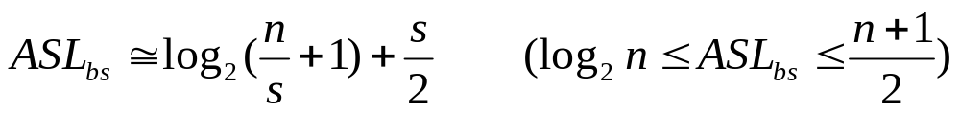
查找效率：ASL=Lb+Lw
对索引表查找的ASL
对块内查找的ASL
S为每块内部的记录个数，n/s即块的数目
例如当n=9，s=3时，ASL_{bs}=3.5,而折半法为3.1,顺序法为5

Slide 36
实现程序
下面的函数以二分法查找块,以顺序法查找分块内的方法,实现了线性表的分块查找。其中参数a为顺序存储的线性表,idx为索引表, v为要查找的给定值,m为总块数。
typedef struct
{ int key;
int start;
int len;
}IDX;
int blk_search(int a[],IDX idx[],int v,int m)
{ int low=0,high=m-1,mid,i,h;
while(low<=high)
{ mid=(low+high)/2;
if(v<idx[mid].key)

Slide 37
high=mid-1;
else if(v>idx[mid].key)
low=mid+1;
else
{ low=mid;
break; }
}
if(low>=m) // 查找的关键字比最大块的关键字还大
return(-1);
i=idx[low].start;
h=i+idx[low].len;
while(i<h&&a[i]!=v) i++ ;
if(a[i]!=v) i=-l;
return(i);
}

Slide 38
9.2 动态查找表
特点：
表结构在查找过程中动态生成。
要求：
对于给定值key,若表中存在其关键字等于key的记录，则查找成功返回；
否则插入关键字等于key的记录。
典型的动态表———二叉排序树
一、二叉排序树的定义
二、二叉排序树的插入与删除
三、二叉排序树的查找分析
四、平衡二叉树
*五、B-树和B+树

Slide 39
一、二叉排序树的定义
二叉排序树或是一棵空树；或者是具有如下性质的非空二叉树：
左子树不空，则左子树上的所有结点均小于根的值；
右子树不空，则右子树上的所有结点均大于根的值；
它的左右子树也分别为二叉排序树。
二叉排序树的定义采用的是递归方法。

Slide 40

二叉排序树
讨论：对(a)中序遍历后的结果是什么？
63
63
55
90
55
60
42
58
70
82
58
70
10
45
67
83
10
45
67
83
(a) 二叉排序树 (b) 非二叉排序树
中序遍历二叉排序树可以得到一个按关键码有序的序列
数据结构

Slide 41
二叉排序树的查找
例：在二叉排序树中查找关键字值为35，95的过程：
50
50
30
80
30
80
20
40
90
20
40
90
35
85
35
85
32
88
32
88
数据结构

Slide 42
二叉排序树的查找
在二叉排序树中查找给定值k的过程是：
⑴ 若root是空树，则查找失败；
⑵ 若k＝root->data，则查找成功；否则
⑶ 若k＜root->data，则在root的左子树上查找；否则
⑷ 在root的右子树上查找。
上述过程一直持续到k被找到或者待查找的子树为空，如果待查找的子树为空，则查找失败。
二叉排序树的查找效率在于只需查找二个子树之一。
数据结构

Slide 43
将数据元素构造成二叉排序树的优点：
①查找过程与顺序结构有序表中的折半查找相似，查找效率高；
②中序遍历此二叉树，将会得到一个关键字的有序序列（即实现了排序运算）；
③如果查找不成功，能够方便地将被查元素插入到二叉树的叶子结点上，而且插入或删除时只需修改指针而不需移动元素。

Slide 44
——这种既查找又插入的过程称为动态查找。
二叉排序树既有类似于折半查找的特性，又采用了链表存储，它是动态查找表的一种适宜表示。
注：若数据元素的输入顺序不同，则得到的二叉排序树形态也不同！

Slide 45
讨论1：二叉排序树的插入和查找操作
例：输入待查找的关键字序列=（45，24，53，45，12，24，90）
则生成二叉排序树的过程为：
查找成功，返回
查找成功，返回
45
24
53
12
90
如果待查找的关键字序列输入顺序为：
（24，53， 45，45，12，24，90），
则生成的二叉排序树形态不同：
查找成功，返回
查找成功，返回
24
12
53
45
90

Slide 46
二、二叉排序树的查找&插入算法
静态查找算法
查找算法
动态查找算法（插入）

Slide 47
1、二叉排序树的静态查找思想
若二叉排序树为空，则查找失败，否则
（1）首先将根结点值与待查值进行比较，若相等，则查找成功。
（2）若根结点值大于待查值，则进入左子树重复此步骤，否则，进入右子树重复此步骤。
（3）若在查找过程中遇到二叉排序树的叶子结点时，还没有找到待查结点，则查找不成功。

Slide 48
2、二叉排序树查找的算法实现
（ 1)递归函数
NODE *search(NODE t,char x)
{ if(t==NULL)
return(NULL);
else
{ if(t->data==x) return(t);
if(x<(t->data) return(search(t->lchild,x));
else
return(search(t->rchild,x));
} }

Slide 49
（2）非递归函数
NODE *search(NODE *t,char x)
{ NODE *p;
p=t;
while(p!=NULL)
{ if(p->data==x) return(p);
if(x<p->data) p=p->lchild;
else p=p->rchlid;
}
printf(“ 找不到值为%x的结点!”,x);
return(NULL);
}

Slide 50
3、二叉排序树的动态查找算法
查找：若二叉排序树为空，则返回插入位置，否则，先拿根结点值与待查值进行比较，若相等，则查找成功，若根结点值大于待查值，则进入左子树重复此步骤，否则，进入右子树重复此步骤。
插入：若二叉排序树为空，则被插结点为新的根节点；否则，作为一个新的叶子结点插入在由查找返回的位置上。

Slide 51
例：插入值为98的结点
root
63
63
root
55
90
∧
55
90
∧
58
70
98
∧
58
∧
∧
70
∧
∧
98
∧
s

Slide 52
二叉排序树的动态查找算法
NODE * insert BST(NODE t,char x)
{ if(t==NULL)
{ t=(NODE *)malloc(sizeof(NODE));
t->data=x;
t->lchild=t->rchild=NULL;
return(0);
}
else
{ if(t->data==x) return(t);
if(x<(t->data) return(insert BST(t->lchild,x));
else return(insert BST(t->rchild,x));
} }

Slide 53
4、二叉排序树的建立
对于已给定一待排序的数据序列,通常采用逐步插入结点的方法来构造二叉排序树,即只要反复调用二叉排序树的插入算法即可，算法描述为：
BiTree *Creat (int n) //建立含有n个结点的二叉排序树
{ BiTree *BST= NULL;
for ( int i=1; i<=n; i++)
{ scanf(“%d”,&x); //输入关键字序列
insert BST(BST,x);
}
return (BST);
}

Slide 54
二叉排序树的构造
从空的二叉排序树开始，依次插入一个个结点 。
例：关键码集合为
{63，90，70，55，58}，
二叉排序树的构造过程为：
63
55
90
58
70

Slide 55
5、二叉排序树的删除
要删除p结点，分三种情况：
  p为叶子结点：只需修改p双亲f的指针
  f->lchild=NULL或 f->rchild=NULL
  p只有左子树或右子树
    p只有左子树，用p的左孩子代替p
    p只有右子树，用p的右孩子代替p
  p左、右子树均非空

Slide 56
情况1——被删除的结点是叶子结点
50
50
30
80
30
80
20
40
90
20
40
90
35
85
35
85
32
88
32
操作：将双亲结点中相应指针域的值改为空。

Slide 57
情况2——被删除的结点只有左子树或者只有右子树
50
50
30
80
30
90
20
40
90
20
40
85
35
85
35
88
32
88
32
操作：将双亲结点的相应指针域的值指向被删除结点的左子树（或右子树）。

Slide 58
  情况3——p左、右子树均非空（设F为P的双亲）
沿p左子树的根C的右子树分支找到S（S的右子树为空）
法1：令*p的左子树为 F的左子树,*p的右子树为*s的右子树；
法2：令*s代替*p
  将S的左子树成为S的双亲Q的右子树，用S取代p
  若C无右子树，用C取代p

Slide 59
例：请从下面的二叉排序树中删除结点P。
F
F
P
*p的左子树为 F的左子树,*p的右子树为*s的右子树；
法1:
C
P
P_{R}
C
C_{L}
P_{R}
Q
C_{L}
Q_{L}
S
Q
S_{L}
P_{R}
Q_{L}
法2:
S
F
令*s代替*p，S的左子树成为S的双亲Q的右子树。若C无右子树，用C取代p
S_{L}
S
P
C
P_{R}
沿p左子树的根C的右子树分支找到S（S的右子树为空）
C_{L}
Q
Q_{L}
S
S_{L}
S_{L}

Slide 60
S
S
P
Q
PL
Q
6
PL
中序遍历：PL P S Q
中序遍历：PL S Q
3
18
(1)
2
4
15
S
S
Q
P
Q
PL
删除18
6
PL
中序遍历：Q S PL P
中序遍历：Q S PL
3
15
(2)
2
4

Slide 61
S
S
6
P
Q
PR
Q
3
18
PR
中序遍历：P PR S Q
中序遍历：PR S Q
2
4
12
(3)
6
15
删除12
3
18
2
4
15
S
S
Q
P
Q
PR
PR
中序遍历：Q S P PR
中序遍历：Q S PR
(4)

Slide 62
中序遍历：CL C ……QL Q SL S P PR F
F
F
P
S
C
PR
C
PR
CL
Q
CL
Q
QL
S
QL
SL
SL
(5)
中序遍历：CL C ……QL Q SL S PR F
F
F
P
C
C
PR
CL
PR
CL
中序遍历：CL C PR F
中序遍历：CL C P PR F
(6)

Slide 63
10
6
删除10
3
18
3
18
2
6
12
2
4
12
4
15
15
操作：以其前驱（左子树中的最大值）替代之，然后再删除该前驱结点。

Slide 64
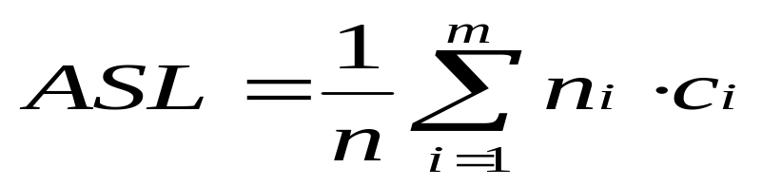
三、二叉排序树的查找分析
二叉排序树上查找某关键字等于给定值的结点过程，其实就是走了一条从根到该结点的路径。
比较的关键字次数＝此结点的层次数;
最多的比较次数 ＝树的深度(或高度)
其中：
n_{i} 是每层结点个数；
C_{i} 是结点所在层次数；
m 为树深。

Slide 65
最好情况：与折半查找中的判定树相同，形态比较均衡
最坏情况：即插入的n个元素从一开始就有序，
——变成单支树的形态！
此时树的深度为n ; ASL= (n+1)/2
此时查找效率与顺序查找情况相同。
树的深度为：⎣log ₂n ⎦ +1 ；
ASL=log ₂(n+1) –1 ；与折半查找相同。

Slide 66

1
二叉排序树的查找性能分析
2
3
由序列{1, 2, 3, 4, 5}得到二叉排序树：
4
3
ASL =（1+2+3+4+5）/ 5= 3
5
1
5
由序列{3, 1, 2, 5, 4}得到二叉排序树：
2
4
ASL =（1+2+3+2+3）/ 5 = 2.2
二叉排序树的查找性能取决于二叉排序树的形状，在O(log₂n)和O(n)之间。
数据结构

Slide 67
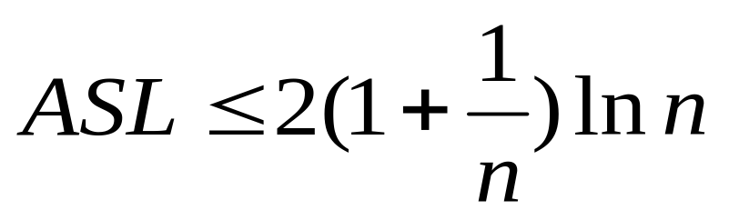
有 n 个关键字的二叉排序树的平均查找长度：设每种树态出现概率相 同 ，查找每个关键字也是等概率的。一般情况，二叉排序树的平均查找长度：
（与 log n 同阶）
问题：如何提高二叉排序树的查找效率？
尽量让二叉树的形状均衡
平衡二叉树

Slide 68
9.2.2 平衡二叉树
平衡二叉树简称AVL树，它是具有如下性质的二叉树：
左、右子树是平衡二叉树；
所有结点的左、右子树深度之差的绝对值≤ 1
即|左子树深度-右子树深度|≤ 1
为了方便起见，给每个结点附加一个数字，给出该结点左子树与右子树的高度差。这个数字称为结点的平衡因子balance。这样，可以得到AVL树的其它性质：

Slide 69
任一结点的平衡因子只能取：-1、0 或 1；如果树中任意一个结点的平衡因子的绝对值大于1，则这棵二叉树就失去平衡，不再是AVL树；
对于一棵有n个结点的AVL树，其高度保持在O(log₂n)数量级，ASL也保持在O(log₂n)量级。
例：判断下列二叉树是否AVL树？
-1
2
1
-1
-1
0
0
0
0
1
1
0
0
(a) 平衡树 (b) 不平衡树

Slide 70
如果在一棵AVL树中插入一个新结点，就有可能造成失衡，此时必须重新调整树的结构，使之恢复平衡。我们称调整平衡过程为平衡旋转。
平衡旋转可以归纳为四类：
  LL平衡旋转
  RR平衡旋转
  LR平衡旋转
  RL平衡旋转
现分别介绍这四种平衡旋转。

Slide 71
1）LL平衡旋转：
A
B
若在A的左子树的左子树上插入结点，使A的平衡因子从1增加至2，需要进行一次顺时针旋转。
(以B为旋转轴）
B
C
C
A
2）RR平衡旋转：
若在A的右子树的右子树上插入结点，使A的平衡因子从-1增加至-2，需要进行一次逆时针旋转。
(以B为旋转轴）
A
B
B
A
C
C

Slide 72
3）LR平衡旋转：
A
若在A的左子树的右子树上插入结点，使A的平衡因子从1增加至2，需要先进行逆时针旋转，再顺时针旋转。
(以插入的结点C为旋转轴）
A
C
C
B
B
B
A
C
4）RL平衡旋转：
若在A的右子树的左子树上插入结点，使A的平衡因子从-1增加至-2，需要先进行顺时针旋转，再逆时针旋转。
(以插入的结点C为旋转轴）
A
A
B
C
C
B
A
B
C
这种调整规则可以保证二叉排序树的次序不变

Slide 73

例：请将下面序列构成一棵平衡二叉排序树：
（ 13，24，37，90，53）
需要RL平衡旋转
(绕C先顺后逆）
0
24
0
13
-1
24
-1
13
-2
13
0
13
0
37
-1
37
-2
37
0
24
0
53
-1
24
需要RR平衡旋转
(绕B逆转,B为根）
0
37
0
90
1
90
0
37
0
90
0
53
0
53
0
37
0
90

Slide 74
9.3 哈希 表
一、哈希表的概念
二、哈希函数的构造方法
三、冲突处理方法
四、哈希表的查找及分析

Slide 75
前面介绍的所有查找方法的共同特点：关键字值与记录在表中的位置没有确定的关系，查找过程都是基于待查关键字值与表中元素各关键字进行比较。
查找的效率依赖于查找过程中所进行的比较次数（比较的关键字个数）。
其平均查找长度都不能为0，不同查找方法的差别在于和给定值进行比较的关键字顺序不同。

Slide 76
对于频繁使用的查找表，希望其理想情况是ASL=0，即，不经过任何比较，一次便能得到所查记录。
只有一个办法：预先知道所查关键字在表中的位置。也就是说建立一种记录在表中的位置与关键字值之间的对应关系。
哈希表或散列表
它既是一种查找方法，又是一种存储方法

Slide 77
例1：若将学生信息按如下方式存入计算机，如：
将2001011810201的所有信息存入V[01]单元；
将2001011810202的所有信息存入V[02]单元；
……
将2001011810231的所有信息存入V[31]单元。
欲查找学号为2001011810216的信息，便可直接访问V[16]。

Slide 78
对于动态查找表：
  表长不确定
  在设计查表时，只知道关键字值所属范围，而不知道确切的关键字值。
  因此需要建立一个函数关系，以f(Key）作为关键字为Key的记录在表中的位置，
  通常称这个函数f(Key）叫哈希函数。

Slide 79
9.3.1 哈希表的定义
哈希(散列)表：散列存储结构，基于哈希函数建立的一个查找表。
基本思想：建立关键码字与存储位置的对应关系，即:由关键码的值决定数据的存储地址。
优点：查找速度快，接近于O(1),查找效率与元素个数n无关！

Slide 80
例2 ：
有数据元素序列(14，23，39，9，25，11)，若规定每个元素k的存储地址H（k）＝k，请画出存储结构图。（H（k）＝k称为哈希函数）
解：根据哈希函数H（k）＝k ，可知元素14应当存入地址为14的单元，元素23应当存入地址为23的单元，……，对应哈希存储表（哈希表）如下：
地址 | … | 9 | … | 11 | … | 14 | … | 23 | 24 | 25 | … | 39 | …
内容
9
11
14
23
25
39

Slide 81
如何进行哈希查找？根据存储时用到的哈希函数H(k)表达式，查找关键字。
例如，查找key=9,则访问H(9)=9号地址，若内容为9则成功；若查不到，应当设法返回一个特殊值，例如空指针或空记录。
缺点：空间效率低！

Slide 82
若干术语
哈希方法(散列,杂凑法):选取某个函数，依该函数按关键字计算元素的存储位置，并按此存放；查找时，由同一个函数对给定值k计算地址，将k与地址单元中元素关键码进行比较，确定查找是否成功。
哈希(杂凑)函数：哈希方法中使用的转换函数
哈希 (杂凑)表：按上述思想构造的查找表

Slide 83
冲 突：通常关键码的集合比哈希地址集合大得多，经过哈希函数变换后，可能将不同的关键码映射到同一个哈希地址上，这种现象称为冲突。例如：
有6个元素的关键码分别为：（14，23，39，9，25，11）。
选取关键码与元素位置间的函数为H(k)=k mod 7
6个元素用7个
地址应该足够!
通过哈希函数对6个元素建立哈希表：
0 1 2 3 4 5 6
14
23
39
9
25
H(14)=14%7=0
11
H(25)=25%7=4
H(11)=11%7=4
有冲突！

Slide 84
哈希函数是一个映象，即把关键字映象到某个地址上，其设置很灵活，只要地址集合的大小不超过允许范围就可以。
哈希表是一个压缩映象，在一般情况下容易产生“冲突现象
改进哈希函数只能减少冲突，不能避免冲突。

Slide 85
哈希方法必须解决以下两个问题：
1）构造好的哈希函数
（a）所选函数尽可能简单，以便提高转换速度；
（b）所选函数对关键码计算出的地址，应在哈希地址集中大致均匀分布，以减少空间浪费。
2）制定一个好的解决冲突的方案
查找时，如果从哈希函数计算出的地址中查不到关键码，则应当依据解决冲突的规则，有规律地查询其它相关单元。

Slide 86
9.3.2 哈希函数的构造方法
若非数字类型的关键字，应先进行数字化处理，转换成数字型。
要求一：n个数据原仅占用n个地址，虽然哈希查找是以空间换时间，但仍希望哈希的地址空间尽量小。
要求二：无论用什么方法存储，目的都是尽量均匀地存放元素，以避免冲突。

Slide 87
直接定址法
除留余数法
数字分析法
平方取中法
折叠法
随机数法
常用的哈希函数构造方法有：

Slide 88

1、直接定址法
Hash(key) = a·key + b (a、b为常数)
优点：以关键码key的某个线性函数值为哈希地址，不会产生冲突.
缺点：要占用连续地址空间，空间效率低。
例：关键码集合为{100，300，500，700，800，900}，选取哈希函数为Hash(key)=key/100，则存储结构（哈希表）如下：
0 1 2 3 4 5 6 7 8 9
100
300
500
700
800
900
适用情况？
事先知道关键码，关键码集合不是很大且连续性较好。

Slide 89
2、除留余数法
Hash(key)=key mod p (p是一个整数，P<=表长)
特点：以关键码除以p的余数作为哈希地址。
关键：如何选取合适的p？
技巧：若设计的哈希表长为m，则一般取p≤m且为质数
（也可以是不包含小于20质因子的合数）。
适用情况？
除留余数法是一种最简单、也是最常用的构造散列函数的方法，并且不要求事先知道关键码的分布。

Slide 90
（A*key mod 1）
就是取A*key 的小数部分
3、乘余取整法
Hash(key)= ⎣ B*( A*key mod 1 ) ⎦
(A、B均为常数，且0<A<1，B为整数)
特点：以关键码key乘以A，取其小数部分，然后再放大B倍并取整，作为哈希地址。
例：欲以学号最后两位作为地址，则哈希函数应为：
H(k)=100*(0.01*k % 1 )
其实也可以用法2实现： H(k)=k % 100

Slide 91
4、数字分析法
特点：某关键字的某几位组合成哈希地址。所选的位应当是：各种符号在该位上出现的频率大致相同。
例：有一组（例如80个）关键码，其样式如下：
3 4 7 0 5 2 4
3 4 9 1 4 8 7
3 4 8 2 6 9 6
3 4 8 5 2 7 0
3 4 8 6 3 0 5
3 4 9 8 0 5 8
3 4 7 9 6 7 1
3 4 7 3 9 1 9
讨论：
① 第1、2位均是“3和4”，第3位也只有“ 7、8、9”，因此，这几位不能用，余下四位分布较均匀，可作为哈希地址选用。
② 若哈希地址取两位（因元素仅80个），则可取这四位中的任意两位组合成哈希地址，也可以取其中两位与其它两位叠加求和后，取低两位作哈希地址。
位号：① ② ③ ④ ⑤ ⑥ ⑦

Slide 92
散列函数——数字分析法
适用情况:
能预先估计出全部关键码的每一位上各种数字出现的频度，不同的关键码集合需要重新分析。

Slide 93
5、平方取中法
特点：对关键码平方后，按哈希表大小，取中间的若干位作为哈希地址。
理由：因为中间几位与数据的每一位都相关。
例：2589的平方值为6702921，可以取中间的029为地址。
适用情况:
事先不知道关键码的分布且关键码的位数不是很大。

Slide 94
适用情况:
关键码位数很多，事先不知道关键码的分布。
6、折叠法
特点：将关键码自左到右分成位数相等的几部分（最后一部分位数可以短些），然后将这几部分叠加求和，并按哈希表表长，取后几位作为哈希地址。
适用于：每一位上各符号出现概率大致相同的情况。
法1：移位法 ── 将各部分的最后一位对齐相加。
法2：间界叠加法──从一端向另一端沿分割界来回折叠后，最后一位对齐相加。
例：元素42751896, 用法1： 427＋518＋96=1041
用法2： 427 518 96—> 724+518+69 =1311

Slide 95
7、随机数法
Hash(key) = random ( key ) (random为伪随机函数)
适用于：关键字长度不等的情况。造表和查找都很方便
小结：构造哈希函数的考虑因素：
① 执行速度（即计算哈希函数所需时间）；
② 关键字的长度；
③ 哈希表的大小；
④ 关键字的分布情况；
⑤ 查找频率。

Slide 96
三、冲突处理方法
常见的冲突处理方法有：
开放地址法（开地址法）
链地址法（拉链法）
再哈希法（双哈希函数法）
建立一个公共溢出区

Slide 97
1、开放定址法（开地址法）
设计思路：有冲突时就去寻找下一个空的哈希地址，只要哈希表足够大，空的哈希地址总能找到，并将数据元素存入。
具体实现：
（1）线性探测法
H_{i}=(Hash(key)+d_{i}) mod m ( 1≤i < m )
其中：
Hash(key)为哈希函数
m为哈希表长度
d_{i} 为增量序列 1，2，…m-1，且d_{i}=i
含义：一旦冲突，就找附近（下一个）空地址存入。

Slide 98
例：
关键码集为 {47，7，29，11，16，92，22，8，3}，
设：哈希表表长为m=11；哈希函数为Hash(key)=key mod 11； 拟用线性探测法处理冲突。建哈希表如下：
0 1 2 3 4 5 6 7 8 9 10
11
22
92
16
3
29
8
 |  |  | 47 |  |  |  | 7
△ ▲ △ △
① 47、7（以及11、16、92）均是由哈希函数得到的没有冲突的哈希地址；
② Hash(29)=7，哈希地址有冲突，需寻找下一个空的哈希地址：由H₁=(Hash(29)+1) mod 11=8，哈希地址8为空，因此将29存入。
③ 另外，22、8、3同样在哈希地址上有冲突，也是由H₁找到空的哈希地址的。其中3 还连续移动了三次

Slide 99
线性探测法的优点：只要哈希表未被填满，保证能找到一个空地址单元存放有冲突的元素；
线性探测法的缺点：可能使第i个哈希地址的同义词存入第i+1个哈希地址，这样本应存入第i+1个哈希地址的元素变成了第i+2个哈希地址的同义词，……，因此，可能出现很多元素在相邻的哈希地址上“堆积”起来，大大降低了查找效率。
解决方案：可采用二次探测法或伪随机探测法，以改善“堆积”问题。

Slide 100
（2） 二次探测法
仍举上例，改用二次探测法处理冲突，建表如下：
H_{i}=(Hash(key)±d_{i}) mod m
其中：Hash(key)为哈希函数, m为哈希表长度，m要求是某个4k+3的质数；d_{i}为增量序列 1²，-1²，2²，-2²，…，q²
0 1 2 3 4 5 6 7 8 9 10
11 | 22 | 3 | 47 | 92 | 16 |  | 7 | 29 | 8
△ ▲ △ △
注：只有3这个关键码的冲突处理与上例不同，Hash(3)=3，哈希地址上冲突，由H₁=(Hash(3)+1²) mod 11=4，仍然冲突；H₂=(Hash(3)-1²) mod 11=2，找到空的哈希地址，存入。
（3）若di＝伪随机序列，就称为伪随机探测法

Slide 101
2、链地址法(拉链法）
基本思想：将具有相同哈希地址的记录链成一个单链表，m个哈希地址就设m个单链表，然后用一个数组将m个单链表的表头指针存储起来，形成一个动态的结构。

Slide 102
例：
设{ 47, 7, 29, 11, 16, 92, 22, 8, 3, 50, 37, 89 }的哈希函数为：Hash(key)=key mod 11，用拉链法处理冲突，则建表如下图所示。
0
1
2
3
4
5
6
7
8
9
10
11
22
<
89
<
<
注：有冲突的元素可以插在表尾,也可以插在表头,也可在中间，同一线性链表中按关键字有序。
3
47
<
37
92
<
16
<
50
<
7
29
<
8
<
<
10
<

Slide 103
3、再哈希法（双哈希函数法）
H_{i}=RH_{i}(key) i=1, 2, …，k
RH_{i}均是不同的哈希函数，当产生冲突时就计算另一个哈希函数，直到冲突不再发生。
优点：不易产生聚集；
缺点：增加了计算时间。

Slide 104
4. 建立一个公共溢出区
思路：除设立哈希基本表外，另设立一个溢出向量表。所有关键字和基本表中关键字为同义词的记录，不管它们由哈希函数得到的地址是什么，一旦发生冲突，都填入溢出表。
查找时，对给定值通过散列函数计算散列地址，先与基本表的相应单元进行比较，若相等，则查找成功；否则，再到溢出表中进行顺序查找。

Slide 105
例：关键码集合 {47, 7, 29, 11, 16, 92, 22, 8, 3}，散列函数为H(key)=key mod 11，用公共溢出区法处理冲突，构造的散列表为：
0
1
2
3
4
5
6
7
8
9
10
11
47
92
16
7
8
0
1
2
3
4
5
6
7
8
9
10
29
22
3
基本表 溢出表

Slide 106
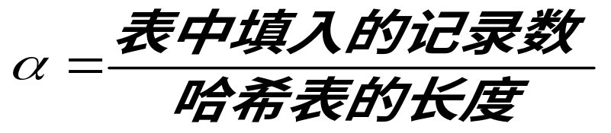
9.3.4 哈希表的查找及分析
明确：哈希函数没有“万能”通式，要根据元素集合的特性而分别构造。
讨论：1)哈希查找的速度是否为真正的O（1）？
答:不是。由于冲突的产生，使得哈希表的查找过程仍然要进行比较，仍然要以平均查找长度ASL来衡量。一般地，ASL依赖于哈希表的装填因子α,它标志着哈希表的装满程度。
0≤α≤1
α 越大，表中记录数越多，说明表装得越满，发生冲突的可能性就越大，查找时比较次数就越多。

Slide 107
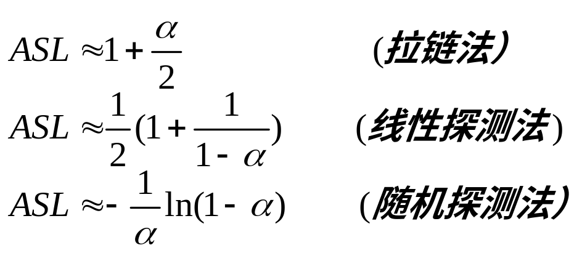
哈希存储中，ASL与装填因子α有关！既不是严格的O(1)，也不是O(n)。一般的：
应尽量选择一个合适的α，以降低ASL的长度
讨论：2）“冲突”是不是特别讨厌？
答：不一定！正因为有冲突，使得文件加密后无法破译（不可逆，是单向哈希函数，可用于数字签名）。
利用了哈希表性质：源文件稍稍改动，会导致哈希表变动很大。

Slide 108
例9.4 ：给定关键字序列11，78，10，1，3，2，4，21，试分别用顺序查找 、二分查找 、二叉排序树查找、哈希查找(用线性探查法和拉链法)来实现查找：
（1）试画出它们的对应存储形式(顺序查找的顺序表，二分查找的判定树，二叉排序树查找的二叉排序树及两种哈希查找的哈希表)
（2）求出每一种查找的成功平均查找长度。哈希函数H(k)=k%11。

Slide 109

解：
（1）顺序查找的顺序表（一维数组）如下图所示，
从上图可以得到顺序查找的成功平均查找长度为：
ASL=(1+2+3+4+5+6+7+8)/8=4.5；

Slide 110
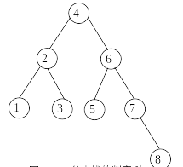
（2） 二分查找的判定树（中序序列为从小到大排列的有序序列）如下图示，
从上图可以得到二分查找的成功平均查找长度为：
ASL=(1+2*2+3*4+4)/8=2.625；

Slide 111
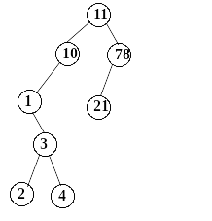
（3）二叉排序树（关键字顺序已确定，该二叉排序树应唯一）如下图所示，
其查找成功的平均查找长度为：
ASL=(1+2*2+3*2+4+5*2)/8=3.125

Slide 112
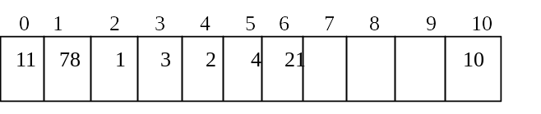
（4）线性探查法解决冲突的哈希表如下图所示：
其查找成功的平均查找长度为：
ASL=（1+1+2+1+3+2+1+8）/8=2.375

Slide 113
（5）拉链法解决冲突的哈希表如下图所示：
^
^
^
^
^
11 | ^
0 1 2 3 4 5 6 7 8 9 10
1
78 | ^
2 | ^
3 | ^
4 | ^
其查找成功的平均查找长度为：
ASL=(1*6+2*2)/8=1.25
10
21 | ^

Slide 114
本章小结
重点：顺序查找、二分查找、二叉排序树上查找以及哈希表上查找的基本思想和算法实现。
难点：二叉排序树的删除算法

